Slide 1
杂DP选讲
清华大学 金怀恩

Slide 2
计算几何
叉积。
凸包。
点在多边形内部。
旋转卡壳。
平面最近点对。
最小圆覆盖。

Slide 3
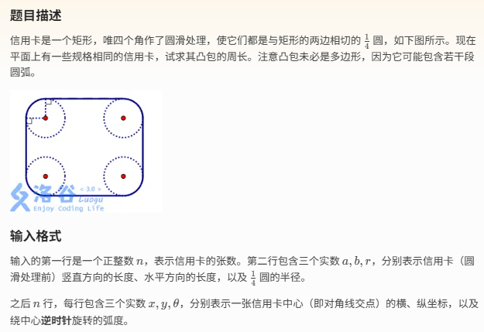
P3829 [SHOI2012] 信用卡凸包
n<=1e4。

Slide 4
P3829 [SHOI2012] 信用卡凸包
直接求凸包，加上一个圆的周长就行。

Slide 5
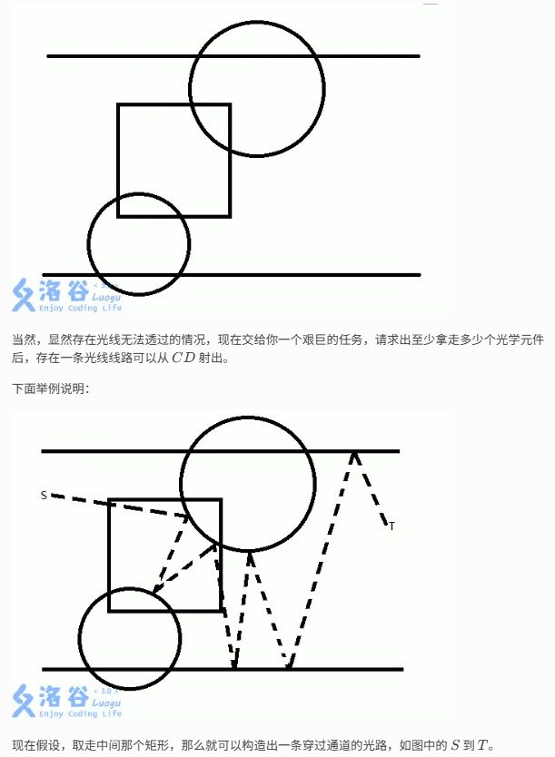
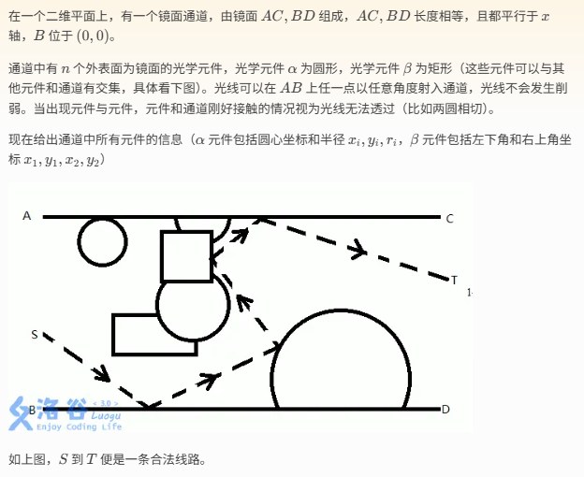

P3260 [JLOI2014] 镜面通道

Slide 6
P3260 [JLOI2014] 镜面通道
等效于拿走最少的东西让上下不联通。
转化为最小割模型。

Slide 7
P10651 [ROI 2017] 虎
给定 n 个点和一个未知点，没有三点共线，每次可以查询这个未知点是否在一些已知点组成的凸包内，需要将这个未知点定位在一些已知点组成的凸包内，且这个凸包内没有其他已知点。
n<=2500，可以问 40 次。

Slide 8
P10651 [ROI 2017] 虎
考虑将所有点按 x 排序后求前缀凸包。由于没有三点共线，这些凸包一定顺次包含且互不相同。
先二分出在未知点在哪个凸包里，然后我们确定这玩意的可能位置会形如一个月牙，由一些三角形构成。
二分它出现在前 k 个三角形内。对于一次二分，查询包含这些三角形的最小凸包即可。多出来的部分一定在之前的前缀凸包内，未知点并不在那里。
次数非常宽松。

Slide 9
决策单调性
水很深。
这里主要讲一下二分队列和分治。

Slide 10
四边形不等式
如果对于任意 a<=b<=c<=d 有 w(a,c)+w(b,d)<=w(a,d)+w(b,c)（交叉小于包含），则 w 满足四边形不等式。
对于 f_i=min_{0<=j<i}{f_j+w(j,i)}，如果 w 满足四边形不等式，那么 f 满足决策单调性。
决策单调性可能有很多种来源，四边形不等式属于其中比较公式化的一种。

Slide 11
二分队列
对于 f_i=min_{0<=j<i}{f_j+w(j,i)}，且 f 满足决策单调性，不难注意到每个 j 作为最小的最优决策出现的 i 构成一个区间。
在加入决策 j 的时候直接二分维护队列就行。
二分队列要求决策单调性而不只是最优决策单调性，注意区分。

Slide 12
分治算法
对 (l,r] 进行分治。假设此时 [1,l] 的问题都已处理完毕，[1,l] 的决策都已贡献到 r。
找到区间中点 mid，从 l 到 r 的决策，用它们更新 mid。
递归 (l,mid]。
从 l+1 到 mid，用它们更新 r。
递归 (mid,r]。

Slide 13
四边形不等式-二维
f[i][j]=min(f[i][k]+f[k+1][j])+w(i,j)
当 w 满足四边形不等式时，f 也满足。
考虑最优决策 p，则 p[i][j-1]<=p[i][j]<=p[i+1][j]。
另外有一些二维决策单调性的问题可以直接分治。

Slide 14
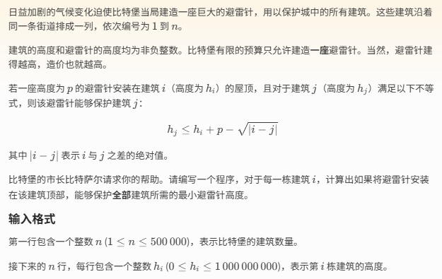
P3515 [POI 2011] Lightning Conductor

Slide 15
P3515 [POI 2011] Lightning Conductor
注意到那个根号函数满足四边形不等式。
二分队列即可。
此外，由于本题函数形式特殊，二分队列时分界点可以 O(1) 计算。
复杂度做到线性。

Slide 16
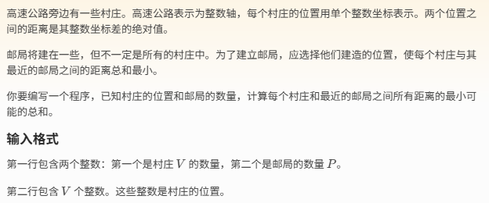
P4767 [IOI 2000] 邮局 加强版
要求 O(PV)。

Slide 17
CF868F Yet Another Minimization Problem
给定一个序列 a，要把它分成 k 个子段。每个子段的费用是其中相同元素的对数。求所有子段的费用之和的最小值。
n<=1e5，k<=20。

Slide 18
CF868F Yet Another Minimization Problem
发现代价函数满足四边形不等式，但是没法快速求。
逐层分治即可。

Slide 19
WQS 二分
直线切凸壳。

Slide 20
P2619 [国家集训队] Tree I
给你一个无向带权连通图，每条边是黑色或白色。让你求一棵最小权的恰好有 need 条白色边的生成树。
题目保证有解。
n<=5e4，m<=1e5。

Slide 21
P2619 [国家集训队] Tree I
二分每条边边权加了多少即可。

Slide 22
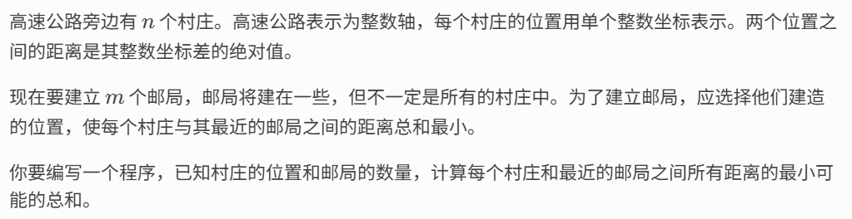
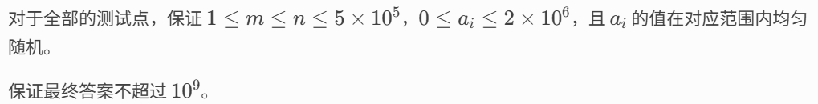
P6246 [IOI 2000] 邮局 加强版 加强版

Slide 23
P6246 [IOI 2000] 邮局 加强版 加强版
给每一段加权来满足恰好 k 段。
加的权可以 wqs 二分。
随后二分队列即可。

Slide 24
Slope trick
维护斜率段。

Slide 25
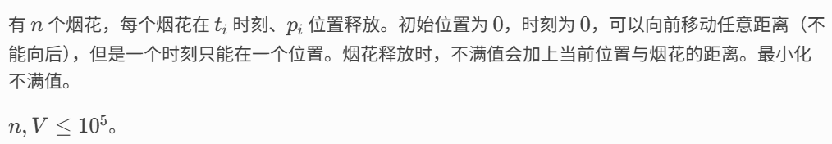
AT_dwango2016qual_e 花火

Slide 26
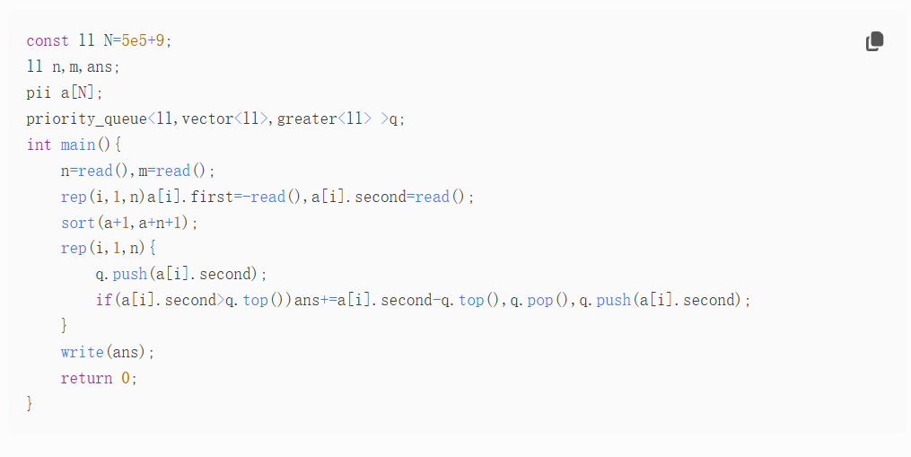
AT_dwango2016qual_e 花火
f[i][j]=min_{k<=j}{f[i-1][k]}+|p[i]-j|
不难证明 f[i] 是凸函数。
前缀求 min 就是后缀推平。

Slide 27
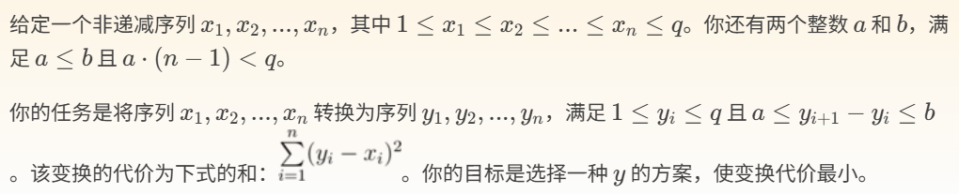
CF280E Sequence Transformation
n<=6000。

Slide 28
CF280E Sequence Transformation
f[i][j]=min_{j-b<=k<=j-a}{f[i-1][k]}+(x[i]-j)^2
注意到 f[i] 是一个凸函数。
使用 slope-trick 刻画斜率段。
平衡树维护即可。需要支持一些形如函数平移和整体加一次函数的操作。

Slide 29
动态 DP
本质上和 DP 关系已经比较远了。
推荐学习 GBT。

Slide 30
P4719 【模板】动态 DP
静态树，点带权，支持单点修改、查询全局最大独立集。

Slide 31
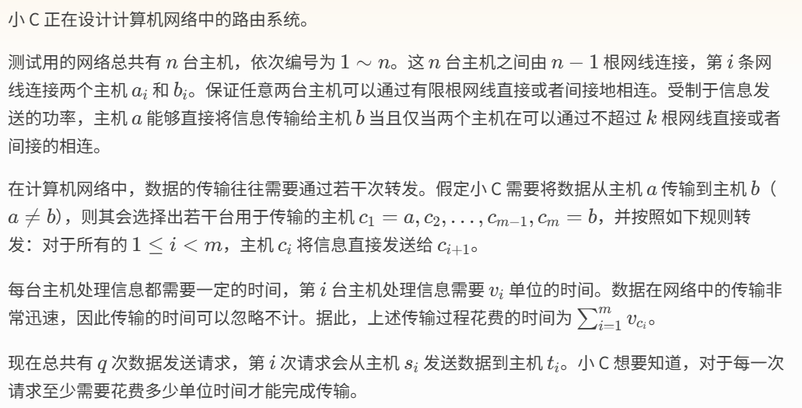
P8820 [CSP-S 2022] 数据传输
n,q<=2e5，k<=3。

Slide 32
P8820 [CSP-S 2022] 数据传输
当 k≤2，一定只会涉及路径上的点。
这是因为涉及路径之外的点回来的过程可以被替换。
此时是一个 f_i=min(f_{i-1},f_{i-2})+a_i 的形式，典型的 DP 矩阵。
当 k=3，类似地，一定只会涉及和路径距离不超过 1 的点。
设 b_i 表示点 i 邻居的最小权值，f_{i,0/1} 表示跳到 i/i 的最小权邻居的最小代价，那么有：
1. f_{i,0}=min(f_{i-1,0},f_{i-1,1},f_{i-2,0},f_{i-2,1},f_{i-3,0})+a[i];
2. f_{i,1}=min(f_{i-1,0},f_{i-1,1},f_{i-2,0})+b[i].
已经可以维护矩阵了，但矩阵是 5*5 的，有点慢……？

Slide 33
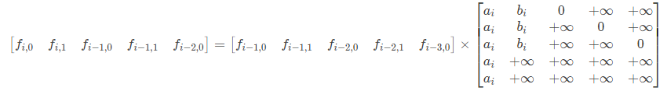

P8820 [CSP-S 2022] 数据传输
具体而言：
后面那个矩阵对每个点独立。
路径查 (min,+) 积即可。
具体而言，用 作为初始向量，从 u 到 v 一路乘上每个点的转移矩阵即可。这个初始向量的意思是假想有一个离 u 距离 3 的点，然后第一步就只能跳 3，即从 u 出发。

Slide 34
P8820 [CSP-S 2022] 数据传输
我们发现核心问题是我们牵扯的状态太多了。
于是我们计划减少状态数，观察到我们其实只关心上一个点到 i 的距离，而不太关心它的具体状态。
于是我们修改状态，记 f_{i,0/1/2} 表示不超过 i 且到 i 距离距离为 0/1/2 的最小代价。转移如下：
1. f_{i,0}=min(f_{i-1,0},f_{i-1,1},f_{i-1,2})+a_i;
2. f_{i,1}=min(f_{i-1,0},f_{i-1,1}+b_i);
3. f_{i,2}=f_{i-1,1}.
这个矩阵是 3*3 的，就可以维护了。

Slide 35


P8820 [CSP-S 2022] 数据传输
具体而言，现在转移变成了这样：
然后初始向量和之前的差不多，是 。

Slide 36
以上
感谢倾听。

